Slide 1
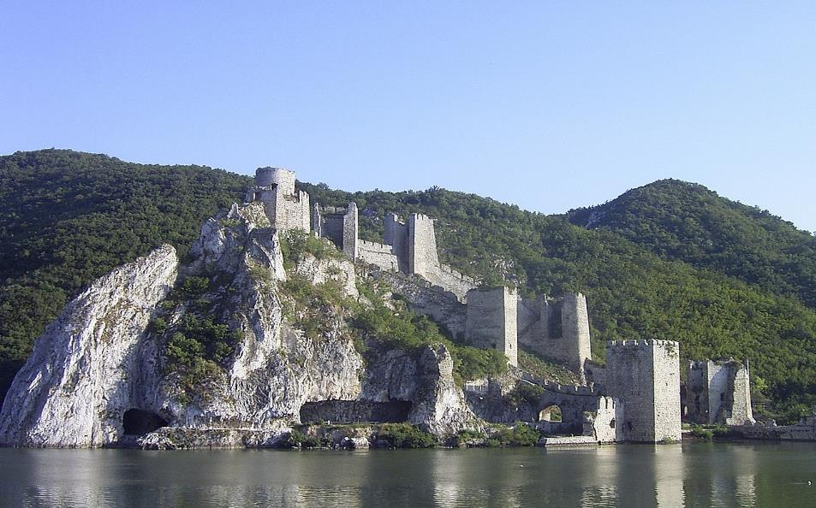
Lorient Vous Présente Le Danube
La forteresse de Golubac en Serbie.

Slide 2
Le Danube est le deuxième fleuve d’Europe par sa longueur. Il prend sa source dans la Forêt-Noire en Allemagne lorsque deux cours d’eau, la Brigach et la Breg, se rencontrent à Donaueschingen où le fleuve prend le nom de Danube

Slide 3
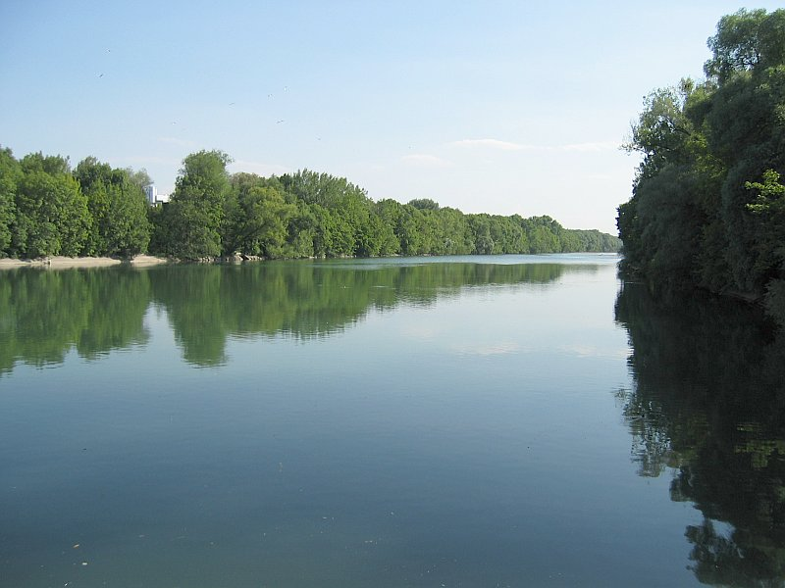
L’Isar, un des affluents alpestres du Danube, ici au nord de Munich.

Slide 4
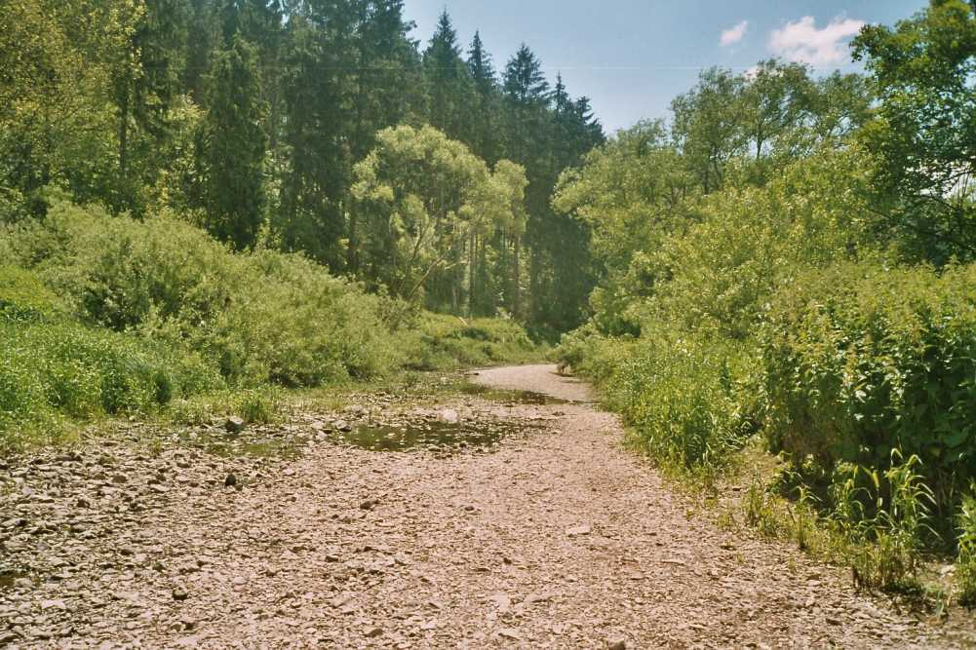
Pertes du Danube (Donauversickerung) entre les communes d'Immendingen et de Fridingen en Allemagne

Slide 5
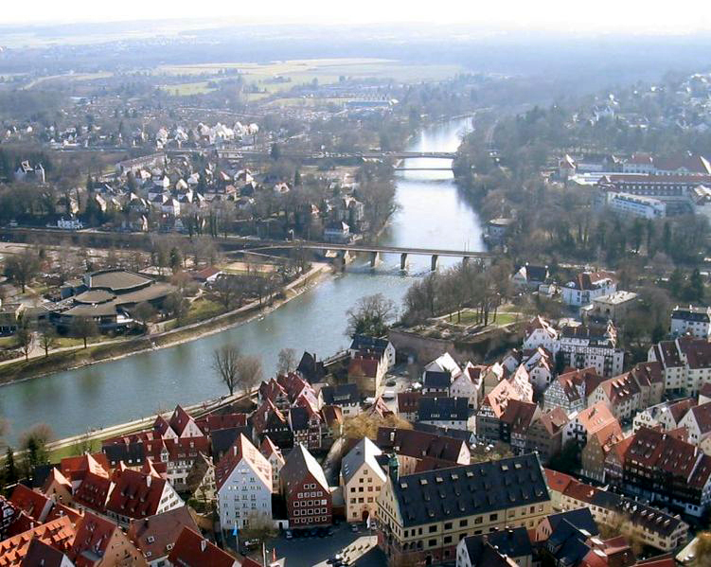
Le Danube à Ulm (vu depuis le clocher de la cathédrale).

Slide 6
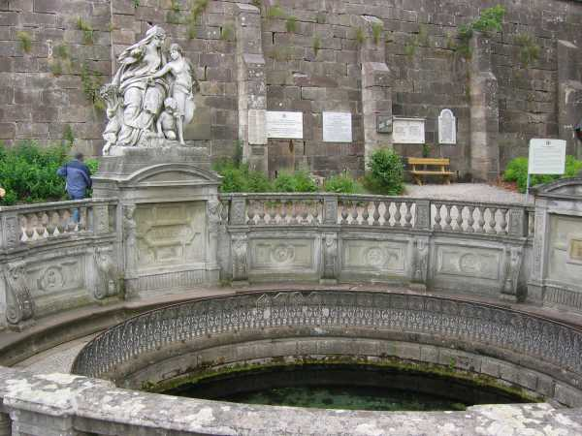
La « source du Danube » à Donaueschingen.

Slide 7
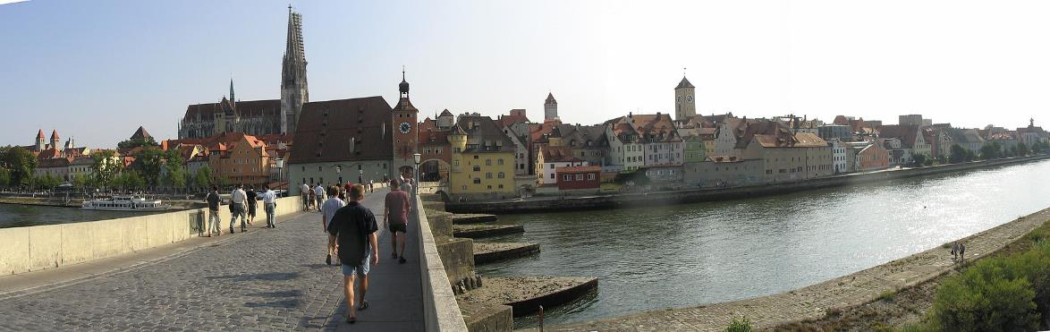
Le Danube passant sous le « pont de pierre » (« Steinerne Brücke ») à Ratisbonne, Allemagne.

Slide 8
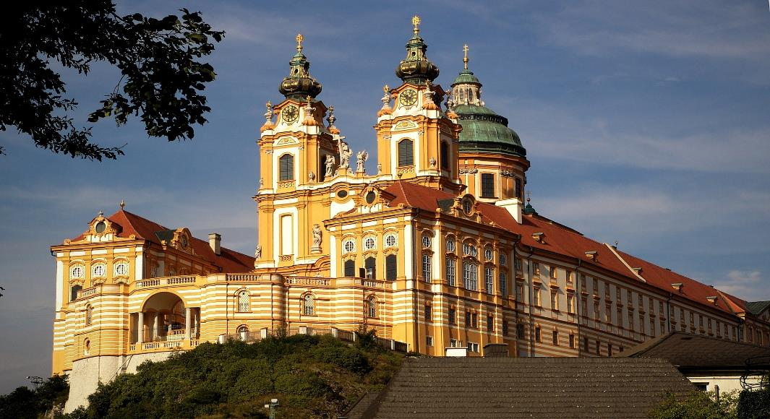
L'abbaye de Melk, au bord du Danube en Wachau (Autriche)

Slide 9
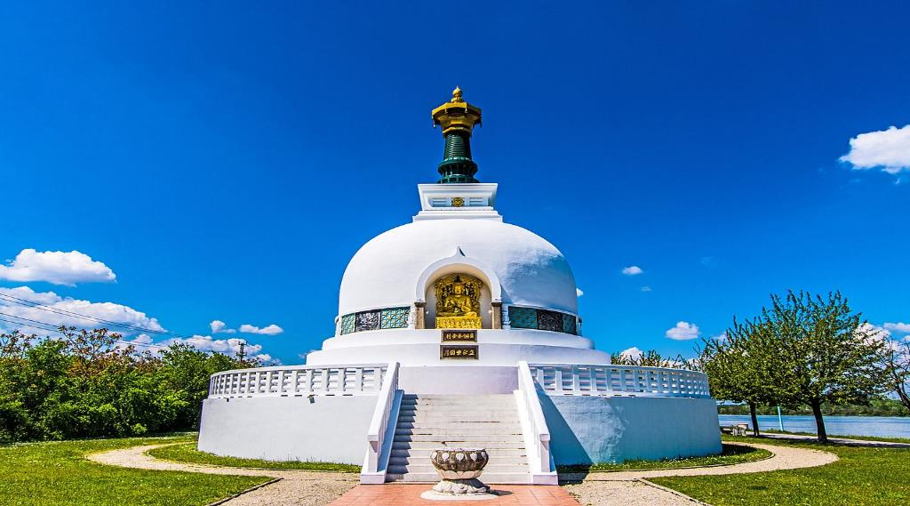
La Pagode de la paix, construite sur une des rives du Danube à Vienne, 1983.

Slide 10
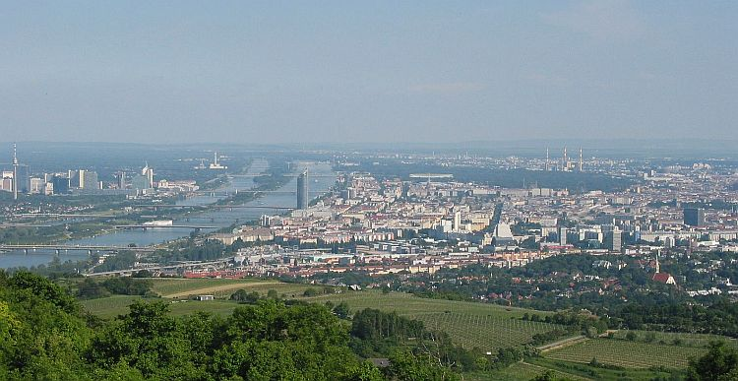
Le Danube et le « Nouveau Danube » (à gauche) passant Vienne.

Slide 11
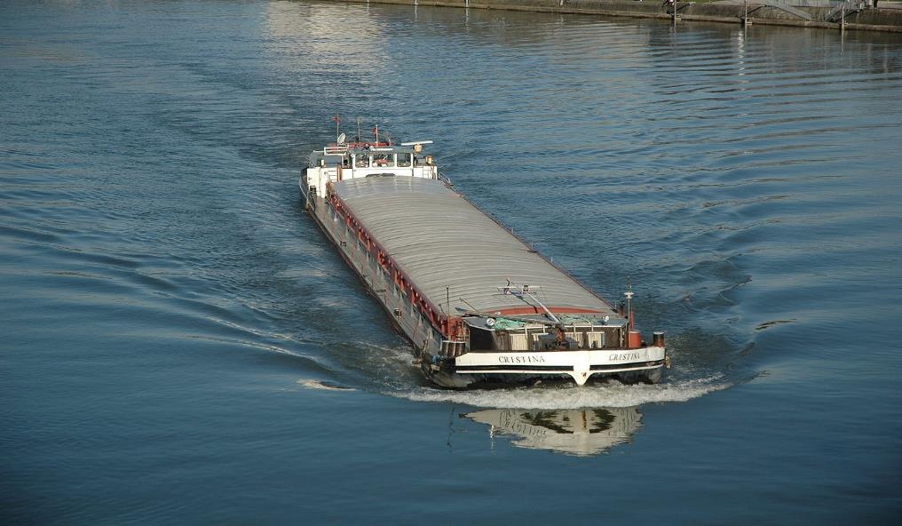
Une péniche sur le Danube à Linz (Haute-Autriche).

Slide 12
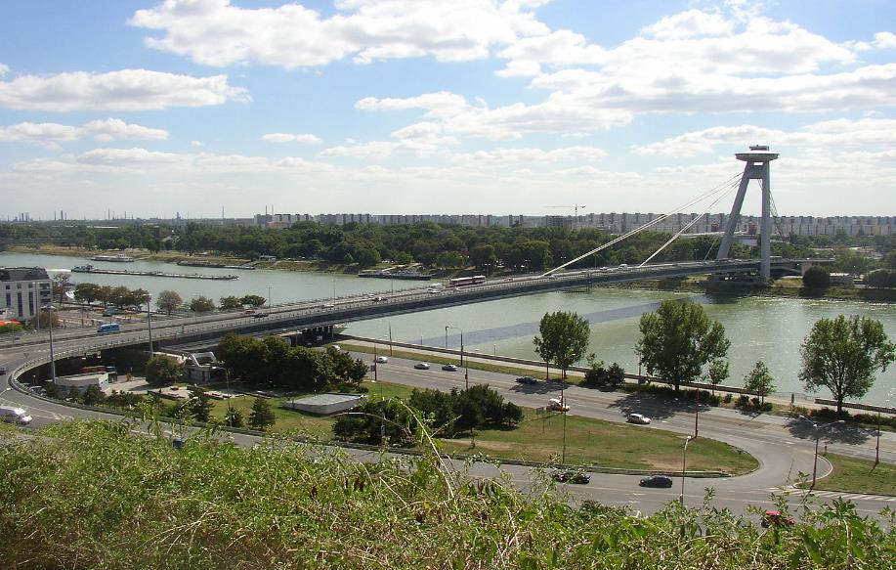
Le Danube à Bratislava (capitale de la Slovaquie)

Slide 13
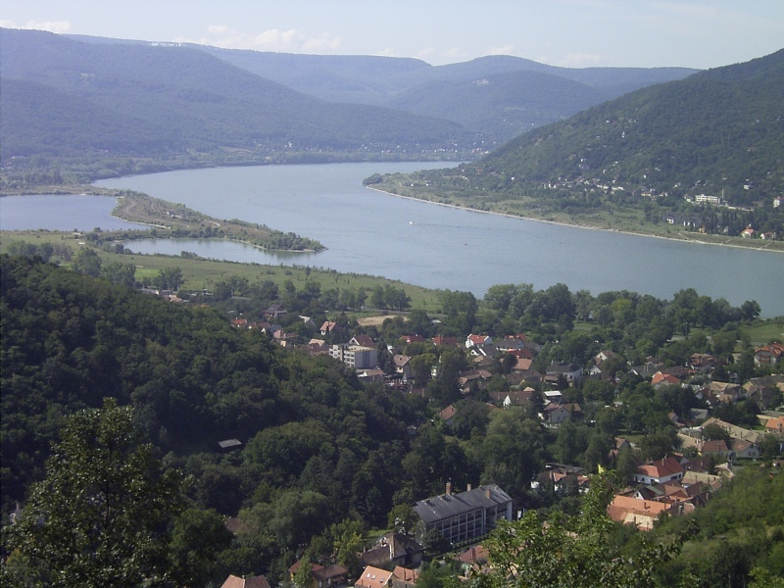
La « Boucle du Danube » près de Visegrád.

Slide 14
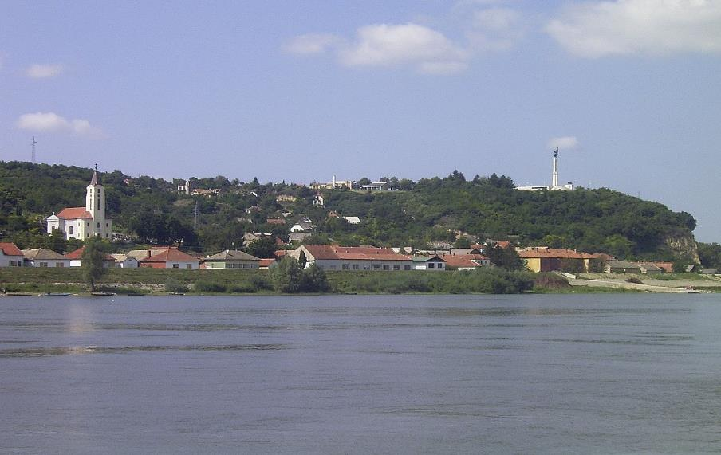
Le Danube à Batina.

Slide 15
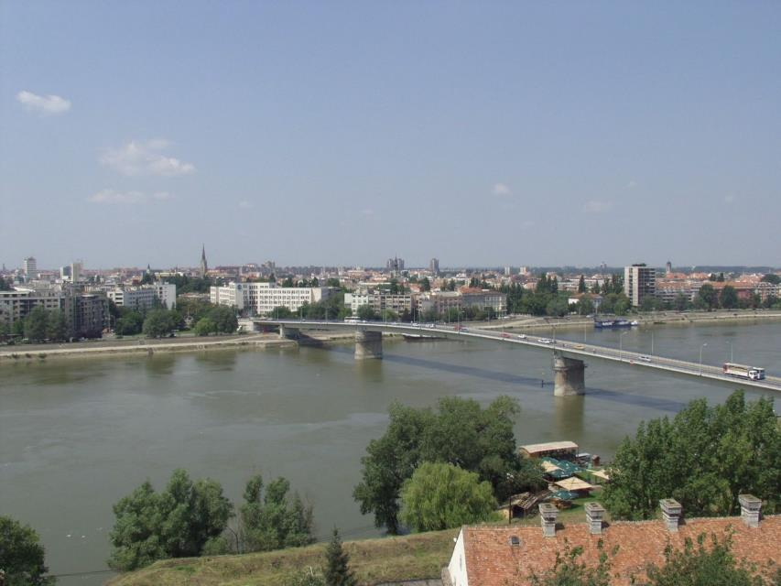
Le Danube à Novi Sad.

Slide 16
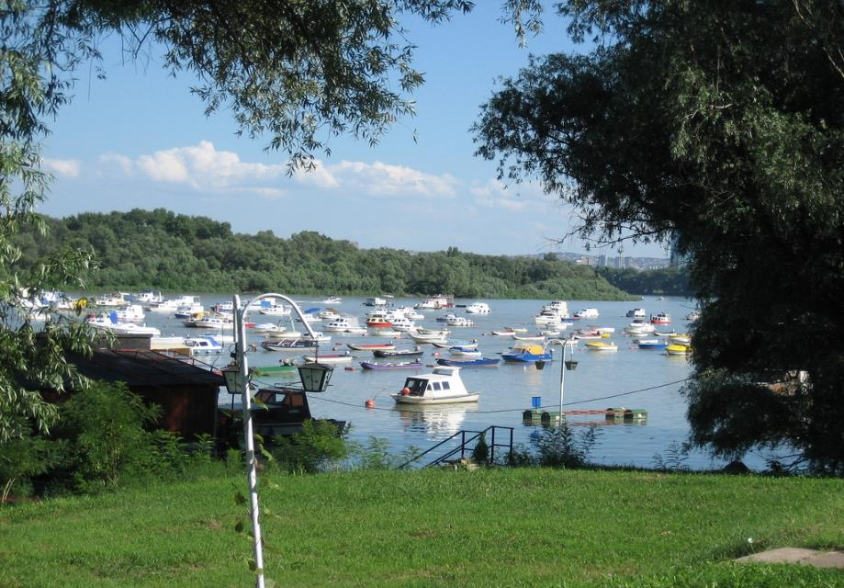
Le Danube à Belgrade.

Slide 17
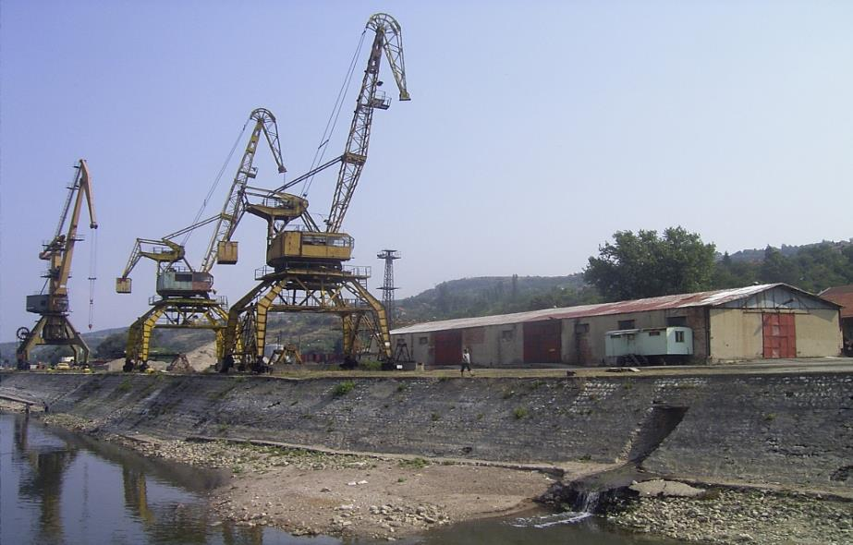
Port sur le Danube à Oryahovo (Bulgarie).

Slide 18
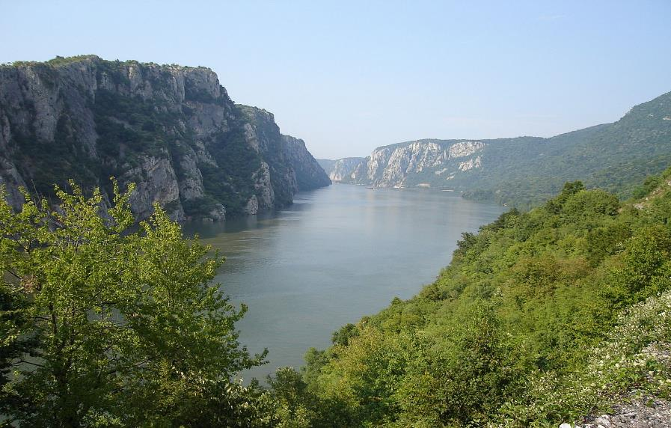
Les « Portes de Fer » (Roumanie et Serbie).

Slide 19
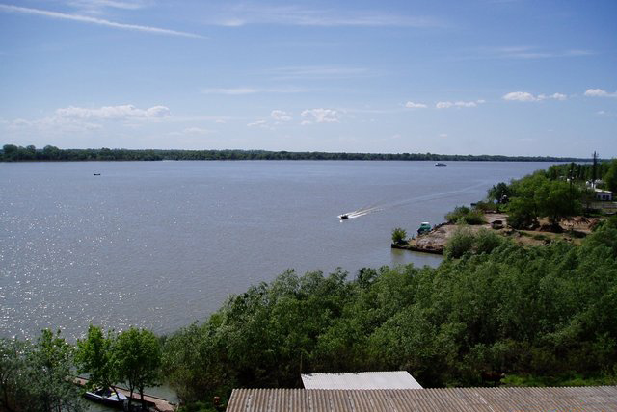
Le Danube près de Vylkove (Ukraine).

Slide 20
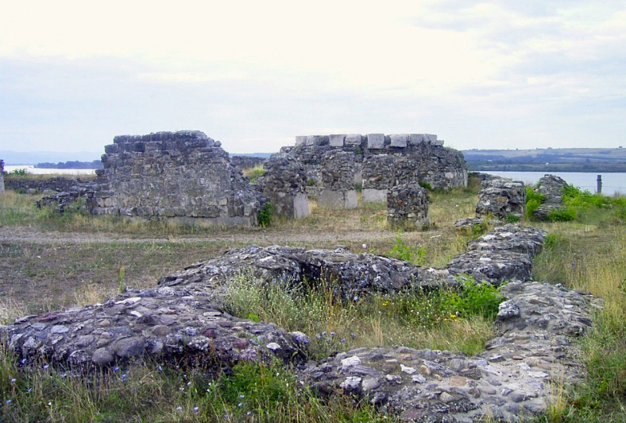
Ruines romaines de Drobeta-Turnu Severin sur le Danube.

Slide 21
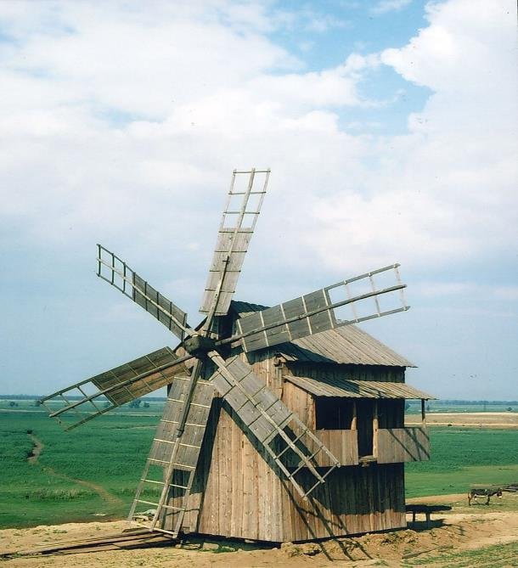
Moulin en bois à Letea, dans le delta du Danube.

Slide 22
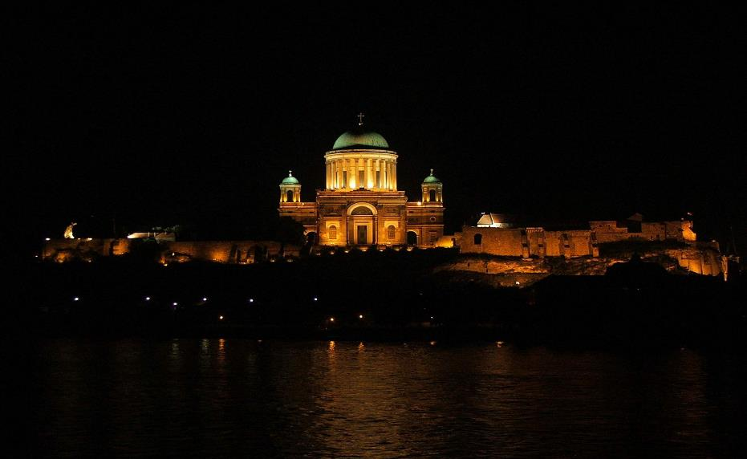
Cathédrale d’Esztergom en Hongrie, sur le Danube.

Slide 23
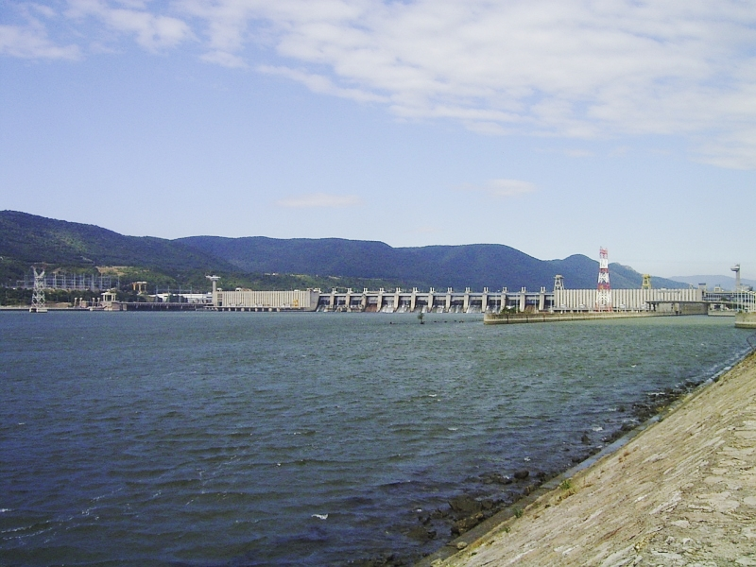
Barrage des « Portes de Fer ».

Slide 24
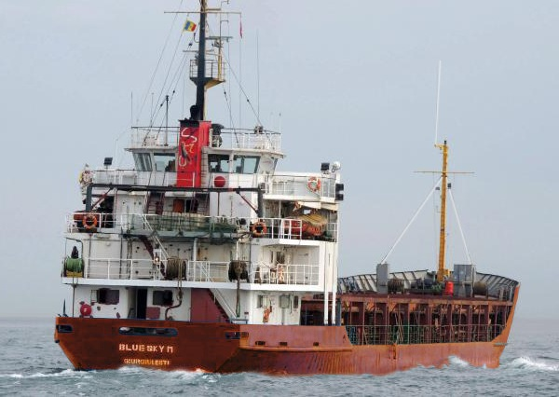
Le cargo moldave Blue Sky M peut transporter des conteneurs ou des automobiles.

Slide 25
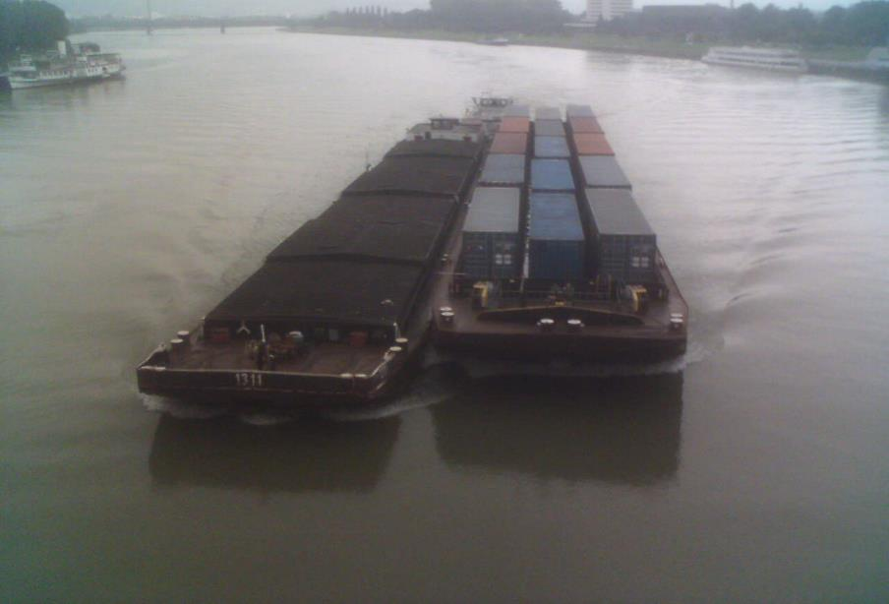
Navires marchands sur le Danube à Linz, Autriche.

Slide 26
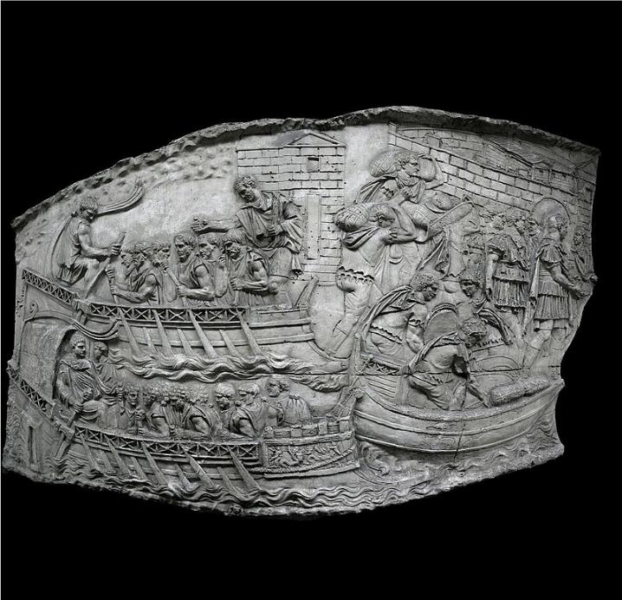
La classis (flotte romaine du Danube) sur la colonne Trajane.

Slide 27
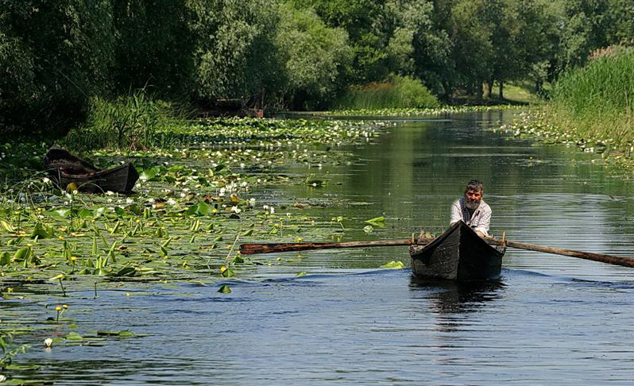
Lotcas du delta du Danube.

Slide 28
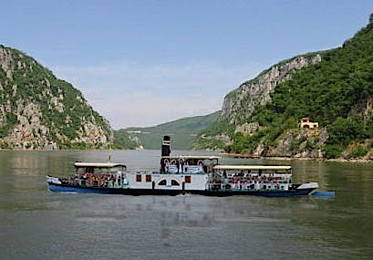
Bateau-mouche à vapeur touristique aux Portes de Fer.

Slide 29
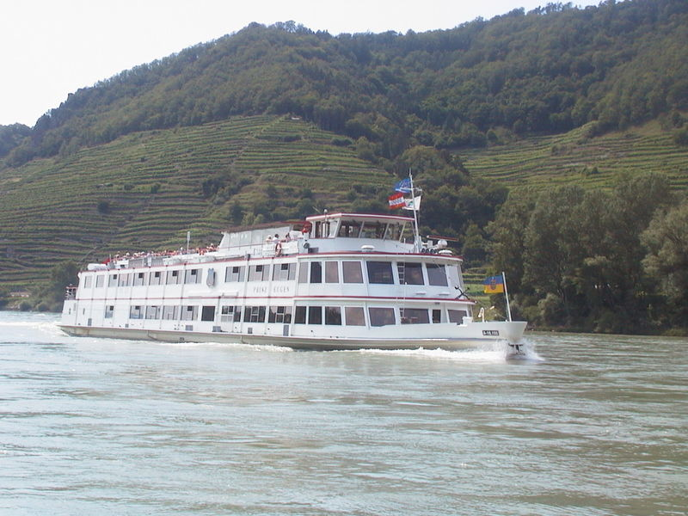
Bateau d’excursion Prinz Eugen dans la Wachau, Autriche.

Slide 30
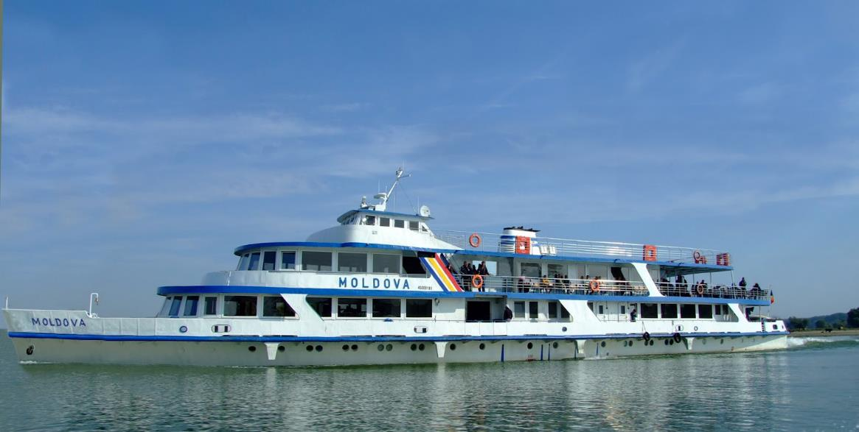
Bateau d’excursion Moldova dans le Delta du Danube.

Slide 31
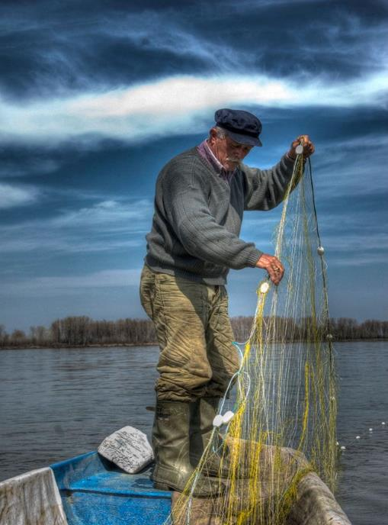
Pêcheur sur le Danube.

Slide 32
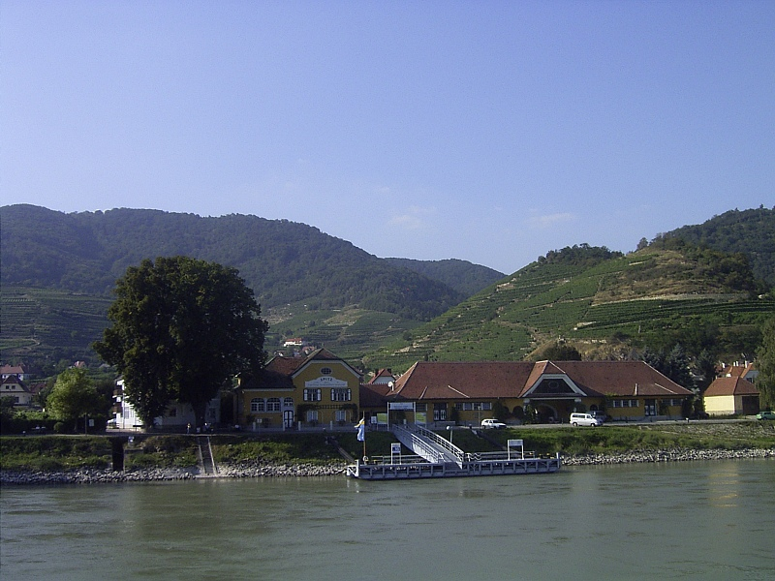
Vignes près de Spitz (Wachau).

Slide 33
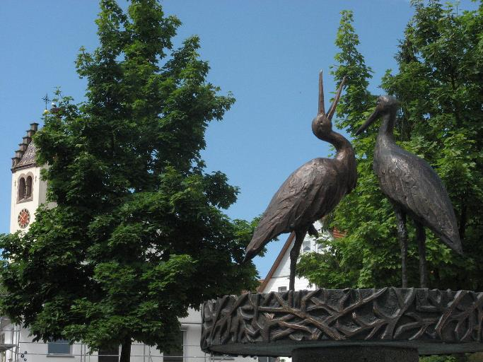
Sculpture à Donaueschingen Souabe.

Slide 34
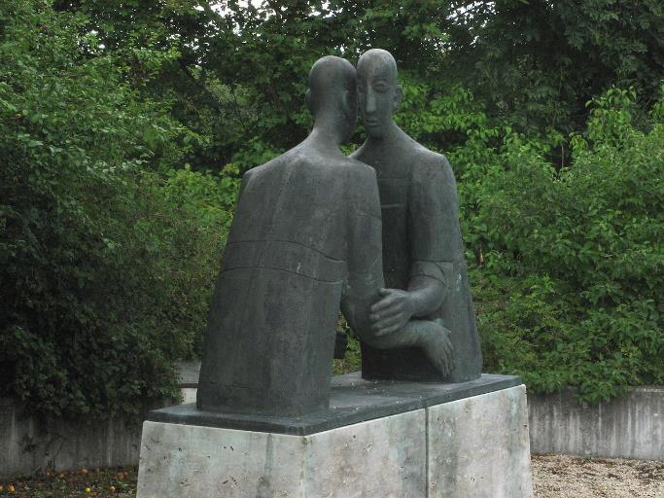
Sculpture ouest de la Bavière.

Slide 35
Lorient Vous A Présenter Le Danube
Les Images Et Le son Du Net
Lorient

